Slide 1
CURS 1
BAZELE CIBERNETICII ECONOMICE

Slide 2
ECONOMIA -> 1784
Mijloace de productie: unelte simple + munca
Unitati de productie: gospodarie, ateliere, ferme
Productivitate: cat sa acopere propriile nevoi (mancare, haine, unelte)
Mobilitate: propria localitate, maxim cateva din apropiere
Cunostinte: din tata in fiu, din mester la calfa
Organizare: multimi mici, activitati simple, liniare, pe proiect, termene largi

Slide 3
REVOLUTIA INDUSTRIALA
1760-1830
mecaniza producția prin folosirea puterii apei și a aburului
Lucrul manual -> Lucrul cu masini: textile, chimica, productia fierului
Forta manuala -> Forta apei si aburului
Mici ateliere -> Mari fabrici
Lucrul in ferme -> Lucrul in fabric
Viteza productiei creste spectaculos
Fabricile cresc foarte repede
Inovatii in tipuri de masini, tehnologii de fabricatie etc -> creste si mai mult viteza productiei
Transporturile: Locomotive pe abur, vapoare pe abur, cai ferate, drumuri imbunatatite
Crestere demografica exploziva

Slide 4
Aparat de separate semintele de bumbac
- mult mai rapid decat manual

Slide 5
Situatii noi
Grupuri mari de oameni care lucreaza impreuna
Lucrul langa si impreuna cu masinile
Ritm de productie mult mai mare
Companii care caută modalitati mai eficiente de a face față noilor provocări

Slide 6
Probleme noi
Cum organizam activitatea in aceste conditii?
Cum maximizam productivitatea?
Cum lucram cu oamenii?

Slide 7
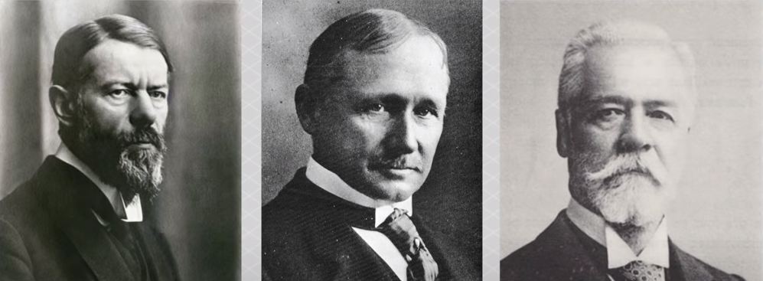
Parintii teoriei clasice a managementului
MAX WEBER
GERMAN
1864-1920
FREDERICK TAYLOR
AMERICAN
1856-1915
HENRY FAIOL
FRANCEZ
1841-1925

Slide 8
Max Weber
- teoreticianul macro
Organizatiile trebuie sa lucreze ca guvernul si sistemul juridic
Sistemului traditional de munca de tip familie (autoritatea si responsabilitatea e detinuta de capul familiei, guru, mester, boier, lider charismatic) nu e potrivit pentru organizatiile mari -> e nevoie de o abordare rationala bazata pe legi
Autoritatea e data de o functie: o persoana o detine doar cat e in functie
Se obtine un echilibru al puterii, deciziile sunt bazate pe ratiune si legi
Sunt necesare reguli clare de masurare a performantei
Sunt necesare reguli clare dupa care se fac angajari si concedieri
Trebuie contrate favoritismul, exceptiile
Trebuie angajati cei mai buni oameni pe post
Angajatii trebuie condusi logic, uman
Sistem ⬄ Birocratie

Slide 9
FREDERICK TAYLOR
- teoreticianul micro
Managementul stiintific = aplicarea stiintei in organizarea muncii
Diversitatea in stilul de munca (fiecare dupa capul lui) este foarte ineficienta
Propune standardizarea activitatilor:
  descompunerea fiecarei activitati in miscari simple;
  gasirea, pentru fiecare din acestea, a celei mai bune variante (ca viteza si mod de efectuare)
  Utilizarea doar a celei mai bune variante
Rezultate spectaculoase: zidarie (caramizile asezate pe rafturi, la nivelul mainii) => 300% productivitate

Slide 10
HENRY FAIOL
- management
Cum trebuie lucrat cu oamenii?
Stiinta administrarii ⬄ management clasic
Managerii trebuie pregatiti dupa principii riguroase
Nevoia unei teorii a managementului
A scris cartea: Managementul general si industrial
  Managementul activitatilor
  Managerul stie sa:
    planifice activitatile
    organizeze (sa alege si plaseze) oamenii
    supravegheaze, indrume, conduce oamenii
    Nu intra in detaliile activitatii, asta o fac muncitorii
    Coordoneaza, armonizeaza si faciliteaza (creaza conditiile propice) activitatea
    Controleaza: verifica rezultatele (contabil, financiar, tehnic, calitate etc)

Slide 11
IDEI COMUNE
Ierarhie clara in organizatii
Diviziune a muncii
Standardizare a activitatilor
Centralizarea autoritatii in mana managerului
Separarea vietii personale de cea din organizatie
Selectarea celor mai potriviti oameni (dupa pregatire si calificare) pentru fiecare post
Plata corecta a oamenilor (pe cei mai buni mai mult, impartirea profitului)

Slide 12
ACTUALITATEA MANAGEMENTULUI CLASIC
In fabrici de bunuri (productie)
Depozite
Livrare
Fast food
Agricultura
Alimentie

Slide 18
FIRME IN CARE NU E NECESAR
Cercetare
Expertiza
Informatica
Educatie
Care nu produc lucruri tangibile

Slide 19
Reactii
Toate abordarile de dupa in organizare:
  resurse umane,
  relatii umane,
  teoria sistemelor,
  lucrul in echipa etc
  sunt reactii contra managementului clasic
Management clasic ⬄ Un singur mod de a afce lucrurile, cel optim

Slide 20
TEORIA SISTEMELOR
- organizatia ca sistem
Von Bertalanffy, L (1968): Teoria generala a sistemelor
Miller, J.G.(1978): Sistemele vii
Daniel Katz, Robert Kahn (1966): Psihologia sociala a organizatiilor
Organizatia ⬄ Organism viu

Slide 21
MANAGEMENT CLASIC vs TEORIA SISTEMELOR
MANAGEMENT CLASIC | TEORIA SISTEMELOR
Eficienta, productivitate, control Un singur mod de a face lucrurile: cel optim Organizatia e o masina din piese Control centralizat (dictat de manager) | Descrierea modului de functionare a sistemelor Mai multe moduri de a face lucrurile Organizatia e un organism ca intreg Autoorganizare

Slide 22
TEORIA SISTEMELOR
PROCESE
INPUTURI =>
=> OUTPUTURI

Slide 23
Organizatia
Sistem deschis: intra si ies informatii, energie, resurse, idei etc
Schimburile cu mediul sunt esentiale pentru functionarea sistemului
Mediul este impredictibil (nu pote fi controlat sau estimat precis)
Mediul trebuie permanent scanat si masurat pentru a lua decizii bune
E privita ca sistem in intregul sau, nu ca o colectie de piese separate (asa cum organismal nu e privit c o colectie de celule)
Organizatia e mai mult decat suma partilor sale
Partile interactioneaza, conlucreaza, sunt interdependente
Organizatia este intr-o conexiune dinamica cu mediul sau
Partile ei sunt interconectate, nu izolate = subsiteme conectate dinamic
Organizare ierarhica a subsitemelor
Schimbarea unei parti influenteaza direct sau indirect celelalte parti
Obiectivele depind de situatie: nu exista o singura solutie si o solutie nu e tot timpul cea mai buna
Exista si variante care nu sunt bune niciodata
Exista bucle feedback atat pozitive cat si negative
Are nevoie de aport continuu de energie, resurse, informatii pentru a-si pastra starea

Slide 24
Despre
Teoria sistemelor nu e o metoda in sine statatoare de analiza
Ea furnizeaza un set de notiuni si concepte utile in cercetare
Ea deschide calea altor teorii mai precise in ce priveste organizatiile
  Teoria sistemelor adaptive complexe (cibernetice)
  Teoria haosului
  Organizational learning (producerea si utilizarea cunostintelor in organizatii)
  Teoria sistemelor slab conectate (Karl Weick)

